Slide 1
Hållbar slamhantering, SOU 2020:3
Gävle 20200219
Anders Finnson, Svenskt Vatten

Slide 2

Svenskt Vattens vision:
Sverige ska ha rent dricksvatten, friska sjöar och hav
Säkert dricksvatten av god kvalitet
Miljö- och resurseffektiva avloppssystem

Slide 3




Inflöden av oönskade ämnen
till kretsloppen
Säkert dricksvatten av god kvalitet
Miljö- och resurseffektiva avloppssystem
Notes:
De röda pilarna är ständiga inflöden till vattnets och näringsämnenas kretslopp av oönskade ämnen (svårnedbrytbara, bioackumulerbara, toxiska).
Kraven på vad som är tillåtet i inflödet hänger inte med de allt ökande kraven på vad som får finnas i vattnen och i kretsloppen
Renare avloppsvatten till reningsverken är en förutsättning för ett hållbart samhälle. Med renare avloppsvatten får vi renare sjöar, vattendrag och hav – och bättre möjligheter till kretslopp

Slide 4
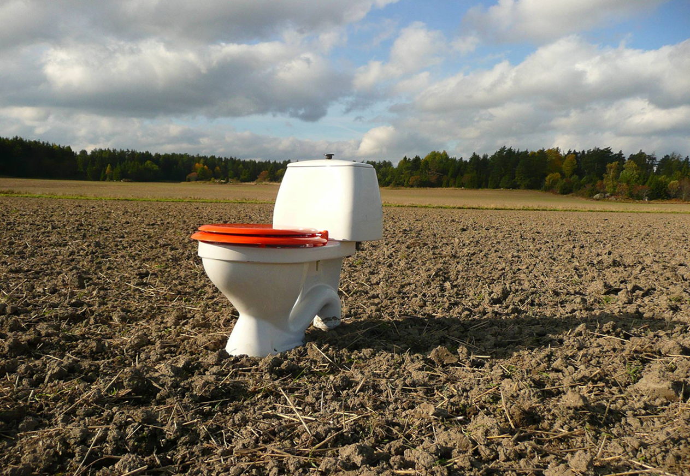

Näringsämnen EASB
(Egentligen Allt Som Behövs)
B, C, Ca, Cl, Co, Cr, Cu, F, Fe, H, I, K, Mg, Mn, Mo, N, Ni, Na, O, P, S, Si, Se och Zn
Notes:
Varför är kretslopp av fosfor viktigt?
- Alla levande organismer behöver fosfor
Fosfor är en begränsad resurs på jorden (200-300 år)
Brytning av fosfor medför miljöproblem samt nytt kadmium i omlopp
EU importerar mer än 90% av sin fosfor
(importen är från ex Västsahara, Ryssland, Syrien,)
EU har utsett fosfor till en kritisk råvara
Fosfor lyfts fram i EU:s arbete med den cirkulära ekonomin

Slide 5
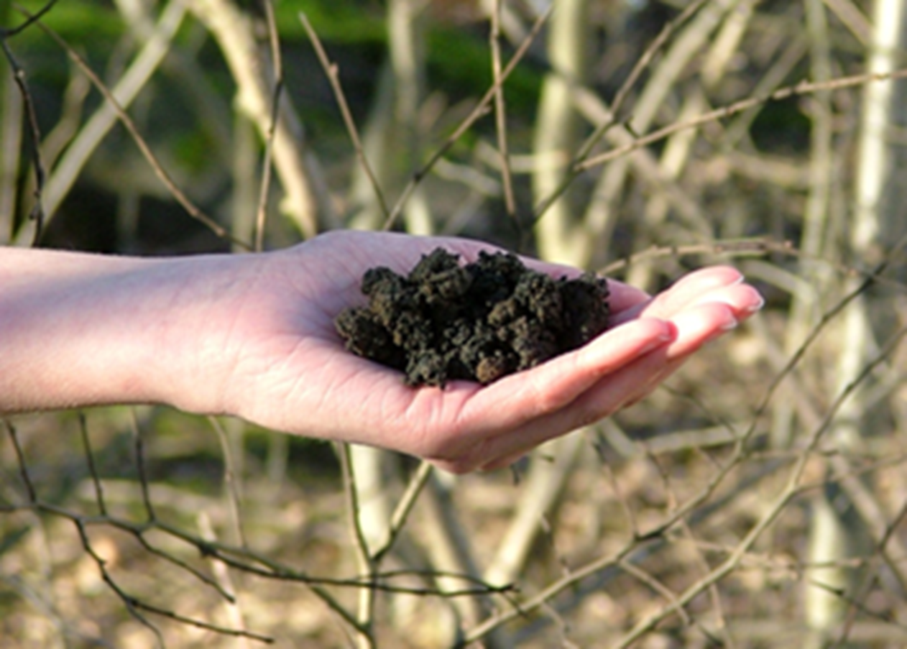
Mull + möjlighet att lagra in kol i mark ca 10-20 000 ton kol per år
Foto: Gryaab
Notes:
Med slammet kan vi få tillbaka väldigt många makro- och mikronäringsämnen, dock bara 25% av N och knappt något K

Slide 6
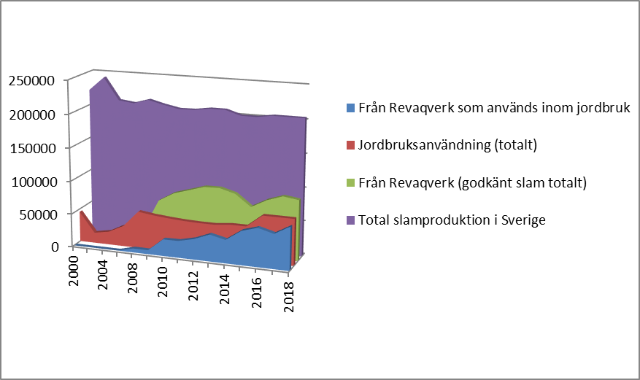
Slamanvändning i Sverige 2000-2018
5 miljoner anslutna personer - 42 Revaq-verk i 65 kommuner
65-70% av fosforn från reningsverk går inte tillbaka i kretslopp idag – ej hållbart
Notes:
Revaq knäckfrågor
Regeringens kommande beslut om ”Hållbar återföring av fosfor: etappmål + förordning
Kadmium – hur många kommer att klara ”balansmålet” år 2025 ?
Silver – svårt att klara uppsatta mål för 2020

Slide 7
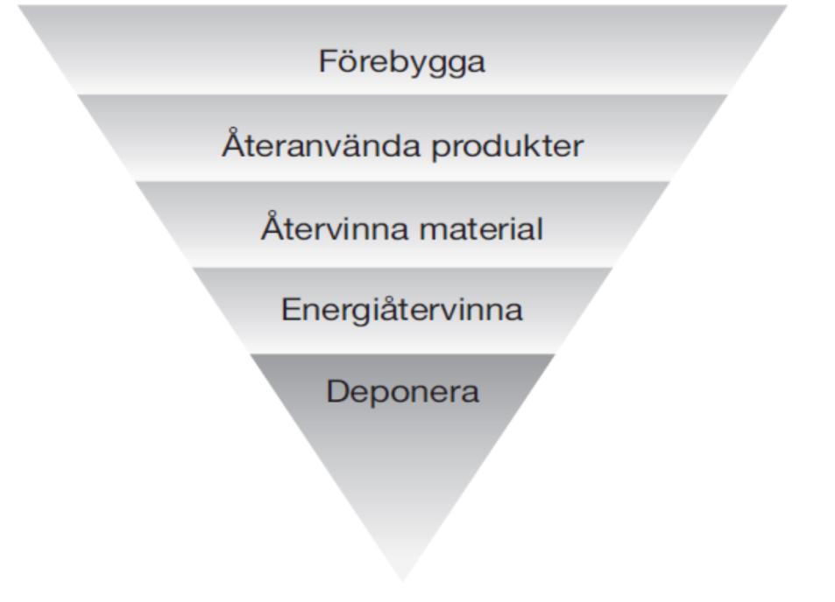
Med utgångpunkt i EU:s retur/avfallshierarki:
Prio 1 - Återanvändning av mull och näringsämnen på åkermark via Revaq
När det inte går - ingen lämplig jordbruksmark
på rimligt avstånd eller att slammet inte klarar
Revaqs krav:
Prio 2 - åtminstone fosforn återvinns
Prio 3 –slammet används som anläggningsjord
Prio 4 – enbart förbränning
Deponering - förbjuden i Sverige
Förebyggande kemikaliearbete är grunden

Slide 8
Giftfri och cirkulär återföring av fosfor från avloppsslam
12 juli 2018 beslutade regeringen om direktiv för utredningen
En särskild utredare ska ta fram förslag som syftar till ett giftfritt och resurseffektivt kretslopp genom återvinning av fosfor från avloppsslam där spridning av miljö- och hälsoskadliga ämnen, läkemedelsrester och mikroplaster fasas ut
Uppdraget ska rapporteras senast 17 januari 2020

Slide 9
Giftfri och cirkulär återföring av fosfor från avloppsslam
Utredare: Gunnar Holmgren
Huvudsekreterare: Folke Larsson
Två halvtidssekreterare: Mats Johansson Ecoloop, Ida Lindblad Hammar
Experter har förordnats
Svenskt Vatten har en referensgrupp
Mintid innan lagstiftning träder i kraft 15-20 år (lagstiftning på plats tidigast om 2-3 år + min 12-15 års omställningstid)

Slide 10
Giftfri och cirkulär återföring av fosfor från avloppsslam
Uppdrag 1:
Hur kan ett förbud mot att sprida avloppsslam med krav på att återvinna dess fosforinnehåll utformas - med eventuella undantag?

Slide 11
Giftfri och cirkulär återföring av fosfor från avloppsslam
Uppdrag 2:
Hur ser den tekniska utvecklingen för fosforåtervinning ut och krävs det ett investeringsstöd?
Uppdrag 3:
Hur ska fortsatt uppströmsarbete ske?

Slide 12
Giftfri och cirkulär återföring av fosfor från avloppsslam
Avgränsningar: enskilda avlopp? anläggningsjord?
Undantag: som i Tyskland på storlek eller annat?

Slide 13
Hållbar slamhantering SOU 2020:3
Utredningen hållbar slamhantering föreslår följande huvuddelar:
Förbud mot all slamanvändning på all mark med vissa undantag
Krav på återföring av fosfor från reningsverk större än 20 000 pe
Följduppdrag till Naturvårdsverket att bland annat ta fram gränsvärden för slamanvändning på åkermark

Slide 14

Hållbar slamhantering SOU 2020:3
Utredningen hållbar slamhantering konstaterar att:
ett spridningsförbud för avloppsslam inte kan motiveras enbart genom de riskbedömningar som är tillgängliga, utan även behöver motiveras på andra sätt
Va-kollektivens och de enskilda hushållens samlade kostnader för hantering av avloppsslam och fosforåtervinning kommer enligt utredningens bedömningar vida att överstiga de nyttor som återvunnen fosfor representerar för dem och samhället
§

Slide 15
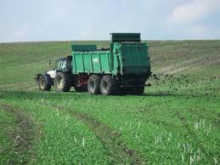
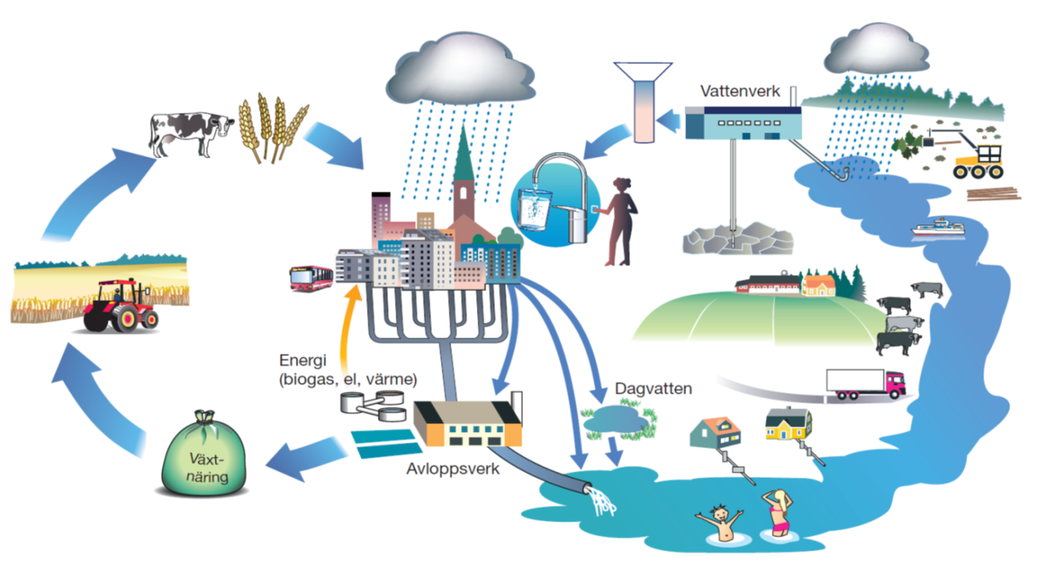
Hållbar slamhantering SOU 2020:3
Utredningen hållbar slamhantering konstaterar att:
användning av slam på åkermark är den enda metod som garanterar återföring av mull och näringsämnen
ingen av de tekniska processer utredningen inventerat uppfyller alla de krav som kan ställas (Återvinning av fosfor, teknikmognad, förväntat intresse jordbruk/mineralgödselindustri)
att avloppsrening i framtida moderna anläggningar för resursutnyttjande i kretslopp därför kräver ett bredare synsätt på återvinning och återföring i anläggningarna, som även omfattar andra växtnäringsämnen och kol.
Målangivelser för växtnäringsämnen skulle t.ex. kunna anges som etappmål inom miljömålssystemets ram.

Slide 16
Hållbar slamhantering SOU 2020:3
Utredningen föreslår två olika alternativ på förbud mot användning av avloppsslam på mark:
(1) ett förbud mot all spridning på all mark av allt avloppsslam
(2) ett förbud med utgångspunkt i att eventuella risker med slamspridning kan hanteras och åtgärdas.
Det vill säga ett undantag från förbudet för användning av slam som är hygieniserat och kvalitetssäkrat slam på produktiv jordbruksmark.

Slide 17
Hållbar slamhantering SOU 2020:3
Ikraftträdande för båda alternativen sker med avseende på anläggningsstorlek:
  12 år efter bestämmelsernas ikraftträdande för reningsverk över 50 000 personekvivalenter (pe) tillståndsgiven anslutning
  15 år för reningsverk under 50 000 pe tillståndsgiven anslutning.

Slide 18
Hållbar slamhantering SOU 2020:3
Utredningen föreslår fosforåtervinning med/från slammet:
Ett krav på återvinning av fosfor ur avloppsslam införs som omfattar reningsverk med tillståndsgiven anslutning av avloppsvatten med en föroreningsmängd som motsvarar mer än 20 000 pe.
Minst 60 procent av den fosfor som finns i det producerade avloppsslammet ska i genomsnitt återvinnas på årsbasis för en VA-huvudman med reningsverk med tillståndsgiven anslutning större än 20 000 pe.
Slamanvändning på åkermak räknas som återvinning av fosfor.

Slide 19
Hållbar slamhantering SOU 2020:3
Utredningen föreslår fosforåtervinning med/från slammet
Ikraftträdande sker med avseende på anläggningsstorlek:
Större anläggningar för mer än 50 000 pe tillståndsgiven anslutning ska tillämpa det nya regelverket senast 12 år efter dess ikraftträdande.
Anläggningar under 50 000 pe och ned till 20 000 pe ska tillämpa regelverket senast 15 år efter ikraftträdandet.

Slide 20
Hållbar slamhantering SOU 2020:3
Naturvårdsverket föreslås få, efter att ha gett Kemikalieinspektionen, Havs- och vattenmyndigheten, Läkemedelsverket, Statens veterinärmedicinska anstalt, Folkhälsomyndigheten, Livsmedelsverket och Jordbruksverket tillfälle att yttra sig, meddela föreskrifter om bl a gränsvärden för jordbruksanvändning:
1. hygieniserande behandling och andra kvalitetskrav,
2. hantering i form av användningsbegränsningar, innehållsdeklaration, provtagning och analys, samt
3. information, anteckningar och rapportering

Slide 21
Hållbar slamhantering SOU 2020:3
Naturvårdsverket föreslås få i uppdrag:
- att koordinera det nationella uppströmsarbetet och säkra en central kompetens- och stödfunktion för avloppsfrågor och resurser i kretslopp.
Naturvårdsverket föreslås vidare ansvara för regelbundet återkommande kontrollstationer i samverkan med andra myndigheter för att säkra kvaliteten på det avloppsslam som övergångsvis eller mer långsiktigt får spridas

Slide 22
Hållbar slamhantering SOU 2020:3
Naturvårdsverket föreslås få i uppdrag:
att efter samråd med andra berörda myndigheter föreslå kompletterande reglering för andra organiska gödselmedel.
Förbud mot slamspridning bedöms annars leda till att avloppsfraktioner i olika former, som biokol, kan spridas som ersättning för slam utan större begränsningar eller kvalitetskrav.

Slide 23
Hållbar slamhantering SOU 2020:3
Tidtabell snabb:
Remiss av Hållbar slamhantering SoU 2020:3 (våren 2020)
Lagrådsremiss miljöbalksändringar (9 kap. 5 § och 29 kap. 9 § lydelse,15 kap, 39 a) (hösten 2020)
Proposition miljöbalksändringar (våren 2021)
Beslut i riksdagen miljöbalksändringar (våren 2021)
Förordning remissad och beslutad av regeringen (hösten 2021)
Beslut av regeringen att ge Naturvårdsverket uppdrag att ta fram föreskrift med gränsvärden m m (hösten 2021)
Föreskrift remissad och beslutad av Naturvårdsverket (vår/höst 2022)

Slide 24
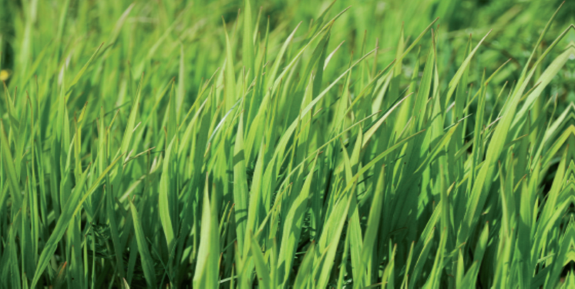

Slide 25
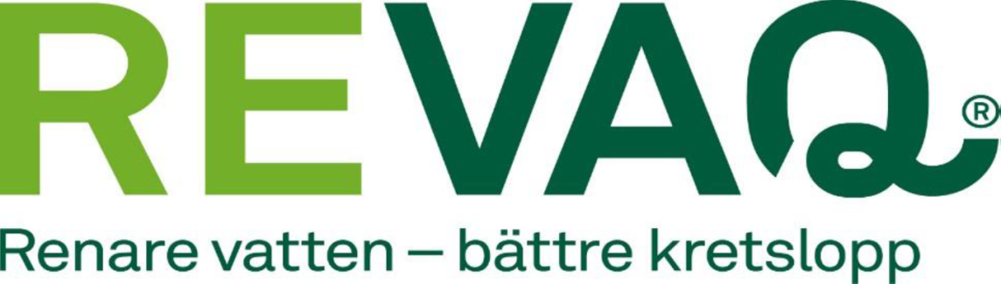

Slide 26
Revaq – övergripande budskap
Revaq handlar om att minska flödet av farliga ämnen till reningsverken och samtidigt skapa en hållbar återföring av växtnäring och vatten och hantera riskerna på vägen dit.
Genom Revaqs förebyggande miljöarbete skapar vi förutsättningar för ett hållbart samhälle där renare avloppsvatten är en nödvändighet.
Vårt arbete syftar till att bidra till långsiktiga lösningar.

Slide 27
Förebyggande kemikaliearbete med Revaq
Lokalt – reningsverket arbetar tillsammans med miljöförvaltningen, lokal media, industrier, sjukhus, verksamheter, service och den lokala handeln
Nationell nivå – Svenskt Vatten arbetar med branschföreningar, handeln, intressenter, myndigheter, media och regeringskansliet
EU-nivå – Svenskt Vatten lyfter tillsammnans med EurEau frågor hos EU-kommissionen och EU-parlamentet

Slide 28
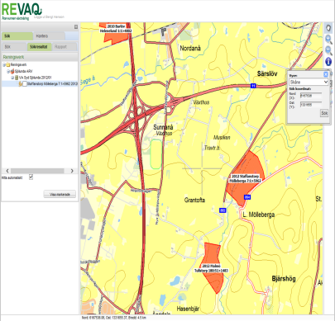
Fokus i Revaq-arbetet – förebyggande kemikaliearbete
Fokus i ligger på:
Förebyggande kemikaliearbete
  Minskning av kadmium
  Övriga 60 metaller och spårelement – kartläggning och förbättringsarbete av prioriterade spårelement (Utmaning: Silver, Kadmium, Tenn, Kvicksilver)
  Organiska ämnen (PRIO-guide utfasningsämnen + SIN-List, 2600 ämnen), kartläggning och minskning genom samarbete med anslutna verksamheter och med handeln
Alla levererade slampartier salmonellafria
Alla slampartier ska vara spårbara, rapporteras via GIS- kartdatabasen, REVAQ-portalen.
Tredjepartsrevision

Slide 29
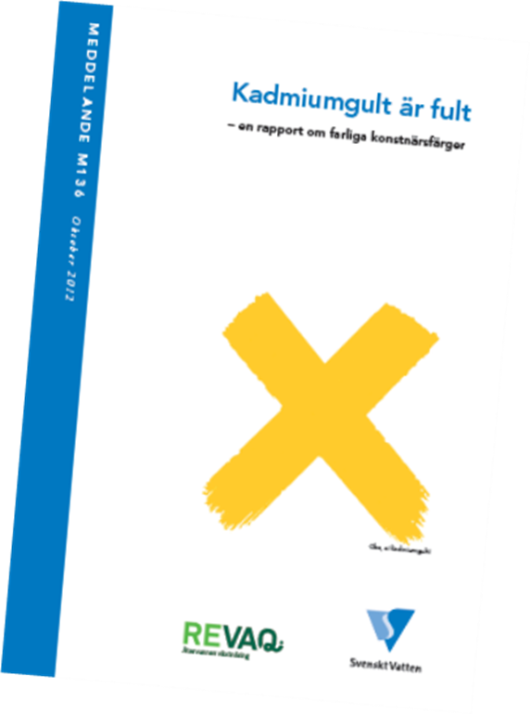
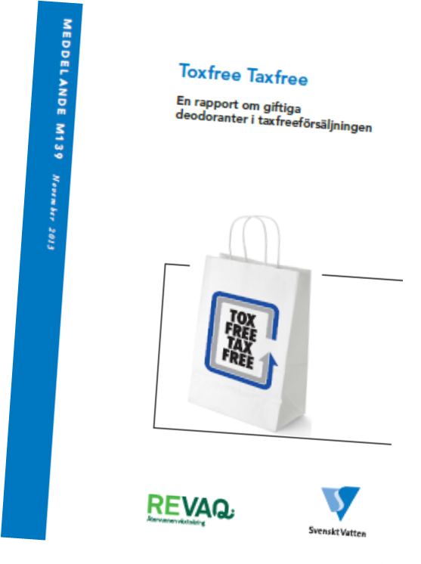
Med konkreta exempel visa på områden där utfasning av farliga ämnen behöver ske inom handeln

Slide 30

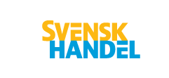

Revaq och Svenskt Vattens förebyggande kemikaliearbete uppströmsarbete – exempel:
arbetar i Svanens miljömärkningsnämnd
genomför utbildningar för inköpare/miljösamordnare från medlemsföretagen i Svensk Handel och Svensk Dagligvaruhandel

